Slide 1

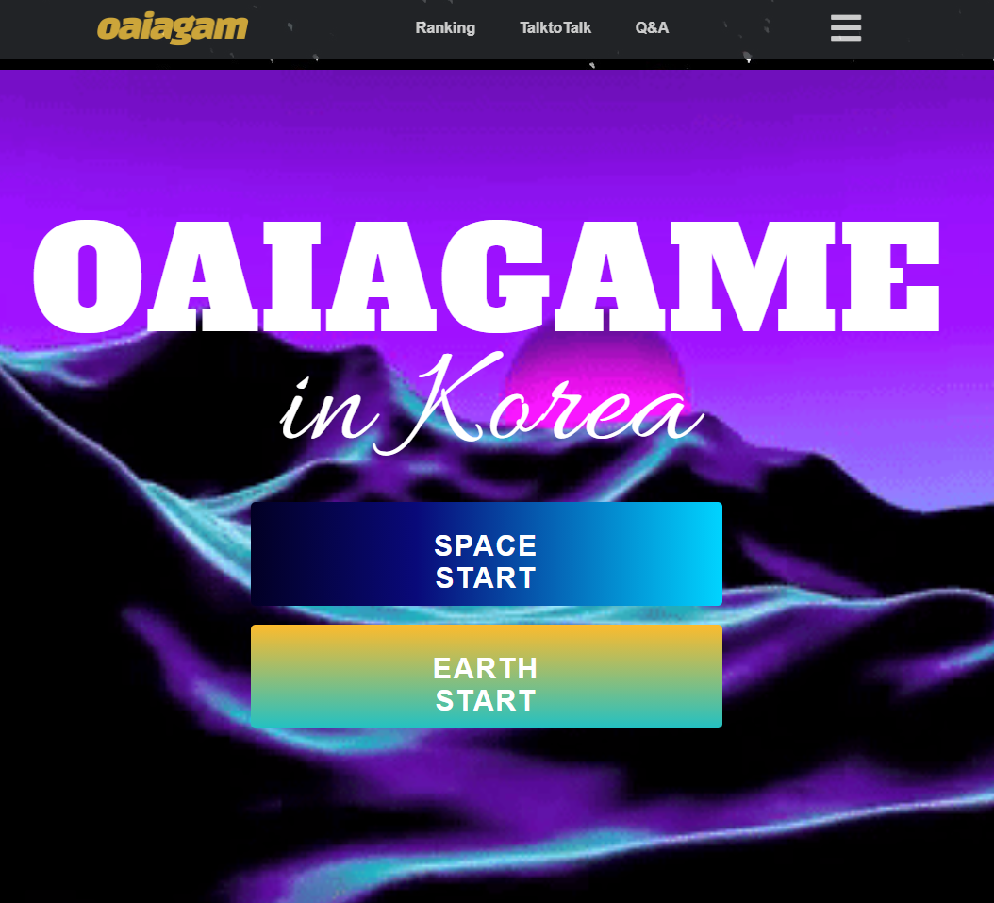
OAI A GAME.
문제원형 실습 프로젝트

Slide 2
목차
1
프로젝트 개요
2
프로젝트 구현
3
프로젝트 추진 내역

Slide 3

01
프로젝트 개요

Slide 4

Part 1,
프로젝트 개요
목표 - 3가지의 구체적 목표를 통해 최종 프로젝트 완성
‘ 프로젝트 목표 ’
G O A L
GOAL ①
GOAL ②
GOAL ③
Java Spring Framework
기존 사용되었던
DB-SQLITE에서
외부 DB-ORACLE과
SPRING을 연동
AWS를 이용하여
완성된 프로젝트를 배포
실제 서비스가 가능한
완성도 있는
웹페이지를 구현

Slide 5

Part 2,
프로젝트 개요
주제 - 웹사이트에 구현되어야 할 기능
‘ 프로젝트 주제 ’
2가지 버전의 미니게임 실행이 가능하며
자유게시판 및 Q&A게시판과 로그인이 가능한,
커뮤니티 기능이 구현된
웹사이트구현
P O I N T

Slide 6




Part 3,
프로젝트 특징
사용된 기술 스택
A
Java와 Python의 연동
Python으로 게임을 만든 후 Java Spring과 연결.
같은 DB를 바라보게 하여 연동.
B
Oracle Cloud DB 사용
Aws의 Rds가 아니라,
Oracle Cloud ATP (자율운영 트랜잭션 처리) DB 사용

Slide 7
02
프로젝트 구현

Slide 8








Part 1,
서비스 구성도
서비스 운영, 개발 및 DB 이용에 대한 정의
1
서비스 운영
2
서비스 개발
3
DB 영역
* 운영 서버
* 개발 프로그램
* DataBase 프로그램
- 오라클 클라우드를 사용하여 AWS 배포 예정(추후 업데이트)
* 운영체제
WINDOW 10 pro
- Oracle XE11g ExpressEDition_WIN64

Slide 9



Part 1,
서비스 구성도
서비스 운영, 개발 및 DB 이용에 대한 정의
4
서비스 운영
운영
개발
1
DB 서버
192.168.110.18 (Oracle DB, PYTHON)
2
DB 서버
192.168.56.1 (Oracle DB, JAVA)
3
개발 서버
192.168.123.5 (JAVA)
4
개발 서버
192.168.110.14 (JAVA)

Slide 10
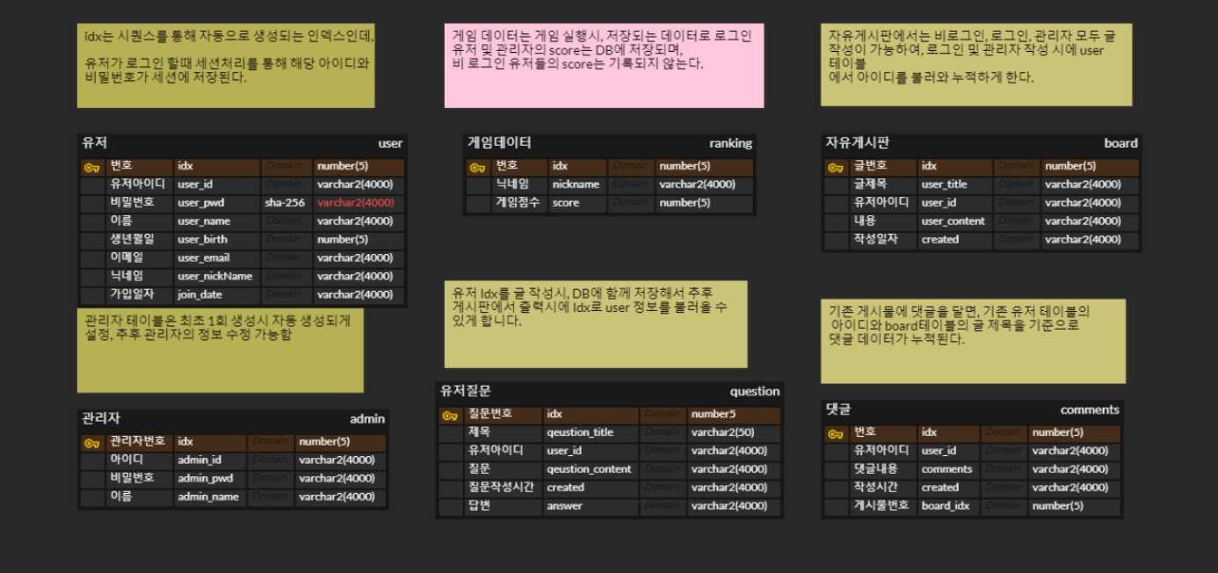
Part 2,
테이블 정의서
웹 구축을 위한 DB 테이블 정의
https://www.erdcloud.com/d/xG83wrBtFwj7Nwrdy

Slide 11
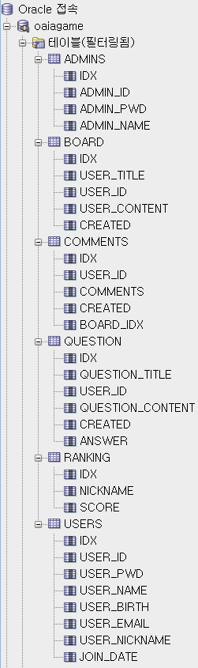
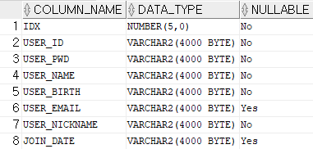
Part 2,
테이블 정의서
웹 구축을 위한 DB 테이블 정의
Table Name | USERS
ㅔ
PK

Slide 12
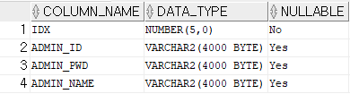
Part 2,
테이블 정의서
웹 구축을 위한 DB 테이블 정의
Table Name | ADMINS
ㅔ
PK

Slide 13
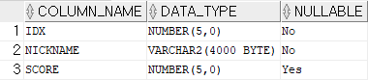
Part 2,
테이블 정의서
웹 구축을 위한 DB 테이블 정의
Table Name | RANKING
ㅔ
PK

Slide 14
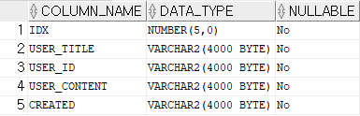
Part 2,
테이블 정의서
웹 구축을 위한 DB 테이블 정의
Table Name | BOARD
ㅔ
PK

Slide 15
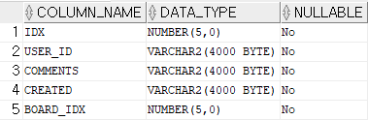
Part 2,
테이블 정의서
웹 구축을 위한 DB 테이블 정의
Table Name | COMMENTS
ㅔ
PK

Slide 16
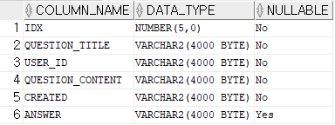
Part 2,
테이블 정의서
웹 구축을 위한 DB 테이블 정의
Table Name | QUESTION
ㅔ
PK

Slide 17
Part 3,
화면 정의서
화면 구성 계층화 및 내부 설계 카테고리 정의
URL 최초 접속
비로그인
USER로그인
접속
ADMIN로그인
접속
Main화면
RANKING
전체 유저의 랭킹
TalktoTalk
자유게시판
리스트
게시글
글쓰기
[익명]
게시글
조회
[익명]
댓글쓰기
[익명]
자유게시판
리스트
게시글
글쓰기
[ID]
게시글
조회
[ID]
게시글
수정/삭제
[ID]
댓글쓰기
[ID]
자유게시판
리스트
공지
글쓰기
[관리자]
게시글
조회
[관리자]
게시글
삭제
[관리자]
댓글쓰기
[관리자]
댓글삭제
[관리자]
상단바
Q&A
Q&A
리스트
[로그인 ID작성한]
Q&A
글쓰기
[ID]
Q&A
게시글 조회
[ID]
Q&A
게시글 삭제[ID]
Q&A
리스트
[전체 유저]
답변
완료/미완료별
리스트 조회
[ADMIN]
Q&A
게시글 조회
[ADMIN]
Q&A
게시글 답변작성[ADMIN]
마이페이지
로그인
회원가입
로그아웃
개인정보수정
비밀번호 확인
개인정보 목록
관리자
로그아웃
회원목록
조회
관리자정보
수정
비밀번호
확인
관리자정보
목록
게임시작
Space ver
GAME
GAME OPEN
GAME OPEN
GAME 기록
[nickname]
GAME OPEN
GAME 기록
[관리자]
게임시작
Earth ver
메인 배너
HOME
메인 페이지
ABOUT
OaiaGameLab Company 소개
하단바
Contact Us
OaiaGameLab Company contact
SNS
Instagram / gitghub링크 연결

Slide 18
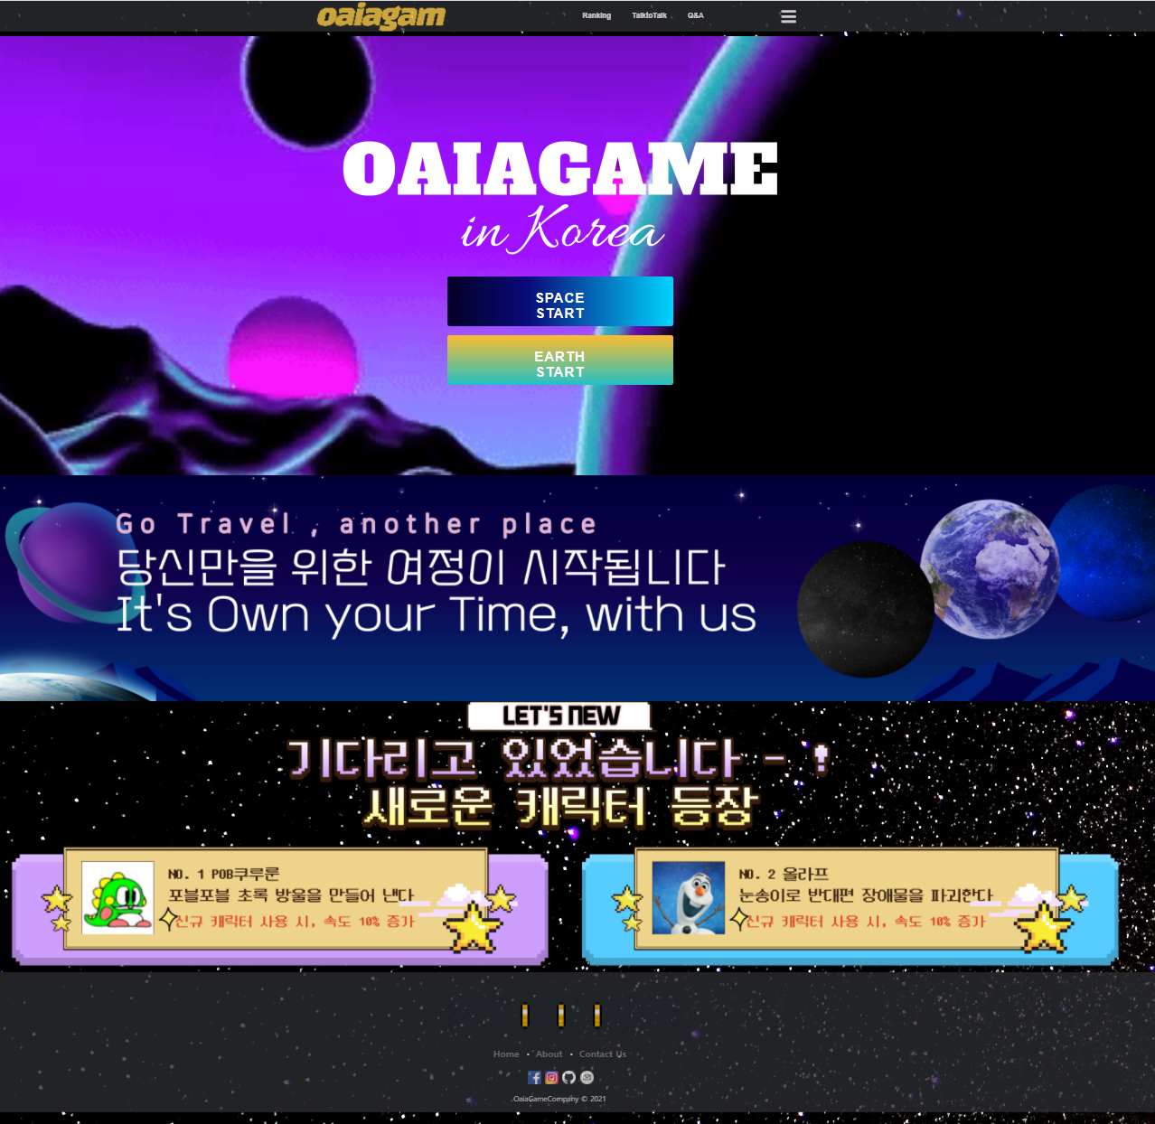
Part 3,
화면 정의서
화면 구성 계층화 및 내부 설계 카테고리 정의
Page Title | 메인 페이지 | Sub Title | <<PAGE>> | 권한 | 비로그인/로그인/관리자
Description
1
HEADER
<<PAGE>>
1) 상단바
1-1) 랭킹
1-2) talktotalk
① 게시판 리스트
② 게시글 글쓰기
③ 게시글 조회
④ 게시글 수정 및 삭제
⑤ 댓글쓰기
⑥ 댓글삭제
1-3) Q&A
① Q&A 리스트
② Q&A 글쓰기
③ Q&A 조회
④ Q&A 답변작성
1-4) 마이페이지
① 비로그인
② 로그인
③ 관리자
2) GAME
2-1) spacever 게임start
2-2) earthver 게임start
3) 메인 배너
4) 하단바
4-1) about
4-2) contactus
4-3) SNS
MAIN
2
3
4
FOOTER

Slide 19
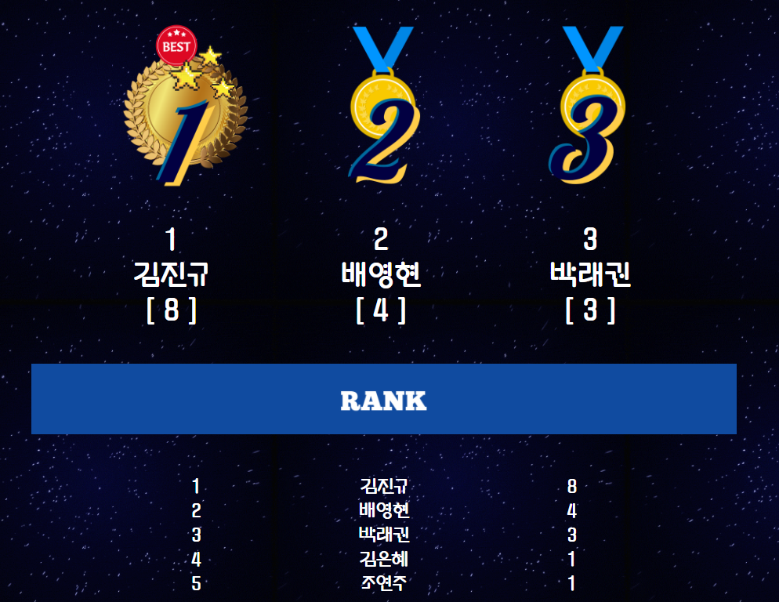
Part 3,
화면 정의서
화면 구성 계층화 및 내부 설계 카테고리 정의
Page Title | Ranking | Sub Title | Ranking | 권한 | 비로그인/로그인/관리자
Description
<<PAGE>>
1) 상단바
1-1) 랭킹
1-2) talktotalk
① 게시판 리스트
② 게시글 글쓰기
③ 게시글 조회
④ 게시글 수정 및 삭제
⑤ 댓글쓰기
⑥ 댓글삭제
1-3) Q&A
① Q&A 리스트
② Q&A 글쓰기
③ Q&A 조회
④ Q&A 답변작성
1-4) 마이페이지
① 비로그인
② 로그인
③ 관리자
2) GAME
2-1) spacever 게임start
2-2) earthver 게임start
3) 메인 배너
4) 하단바
4-1) about
4-2) contactus
4-3) SNS

Slide 20
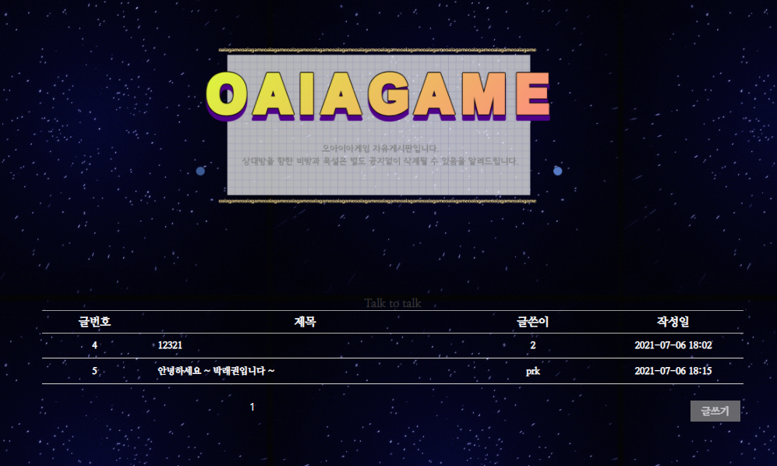
Part 3,
화면 정의서
화면 구성 계층화 및 내부 설계 카테고리 정의
Page Title | TalktoTalk | Sub Title | TalktoTalk | 권한 | 비로그인/로그인/관리자
Description
<<PAGE>>
1) 상단바
1-1) 랭킹
1-2) talktotalk
① 게시판 리스트
② 게시글 글쓰기
③ 게시글 조회
④ 게시글 수정 및 삭제
⑤ 댓글쓰기
⑥ 댓글삭제
1-3) Q&A
① Q&A 리스트
② Q&A 글쓰기
③ Q&A 조회
④ Q&A 답변작성
1-4) 마이페이지
① 비로그인
② 로그인
③ 관리자
2) GAME
2-1) spacever 게임start
2-2) earthver 게임start
3) 메인 배너
4) 하단바
4-1) about
4-2) contactus
4-3) SNS
1
3
2

Slide 21
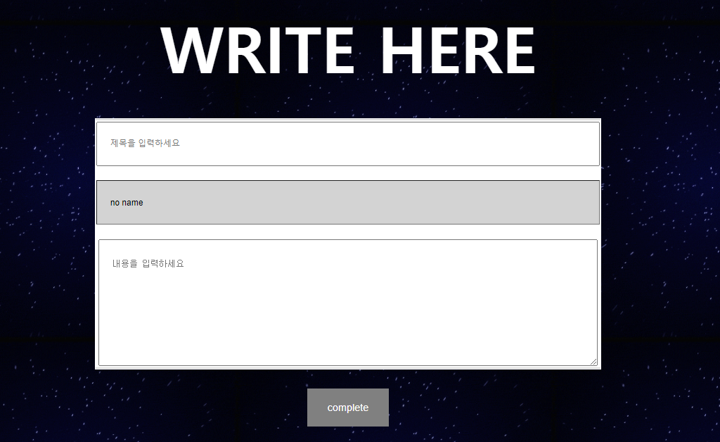
Part 3,
화면 정의서
화면 구성 계층화 및 내부 설계 카테고리 정의
Page Title | TalktoTalk | Sub Title | 게시글쓰기 | 권한 | 비로그인/로그인/관리자
Description
비로그인 | noname
로그인 | Login_id (session)
관리자 | Admin_id (session)
<<PAGE>>
1) 상단바
1-1) 랭킹
1-2) talktotalk
① 게시판 리스트
② 게시글 글쓰기
③ 게시글 조회
④ 게시글 수정 및 삭제
⑤ 댓글쓰기
⑥ 댓글삭제
1-3) Q&A
① Q&A 리스트
② Q&A 글쓰기
③ Q&A 조회
④ Q&A 답변작성
1-4) 마이페이지
① 비로그인
② 로그인
③ 관리자
2) GAME
2-1) spacever 게임start
2-2) earthver 게임start
3) 메인 배너
4) 하단바
4-1) about
4-2) contactus
4-3) SNS
2
Description

Slide 22
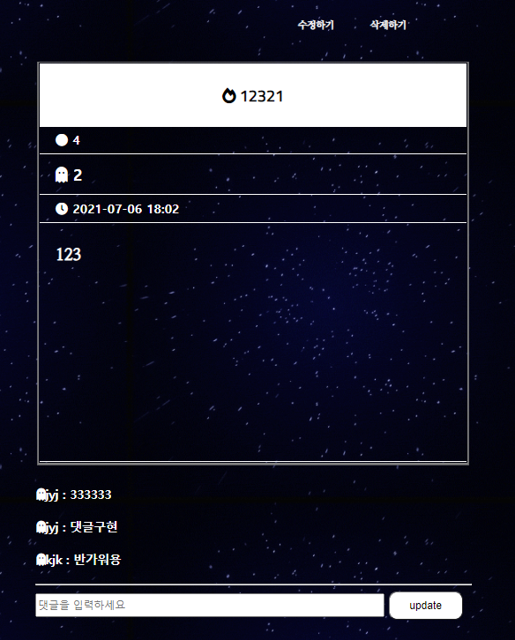
Part 3,
화면 정의서
화면 구성 계층화 및 내부 설계 카테고리 정의
Page Title | TalktoTalk | Sub Title | 게시글 조회 | 권한 | 비로그인/로그인/관리자
Description
<<PAGE>>
1) 상단바
1-1) 랭킹
1-2) talktotalk
① 게시판 리스트
② 게시글 글쓰기
③ 게시글 조회
④ 게시글 수정 및 삭제
⑤ 댓글쓰기
⑥ 댓글삭제
1-3) Q&A
① Q&A 리스트
② Q&A 글쓰기
③ Q&A 조회
④ Q&A 답변작성
1-4) 마이페이지
① 비로그인
② 로그인
③ 관리자
2) GAME
2-1) spacever 게임start
2-2) earthver 게임start
3) 메인 배너
4) 하단바
4-1) about
4-2) contactus
4-3) SNS
4
3
TITLE
CONTENTS_IDX
USER_ID
CREATED TIME
CONTENTS
6
5

Slide 23

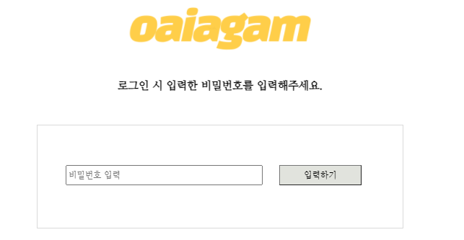

Part 3,
화면 정의서
화면 구성 계층화 및 내부 설계 카테고리 정의
Page Title | TalktoTalk | Sub Title | 게시글 수정하기 | 권한 | 비로그인/로그인/관리자
Description
비로그인 | 게시글 수정불가능
로그인 | 게시글 수정가능 본인이 작성한 게시물에 한함
관리자 | 게시글 수정불가능
<<PAGE>>
1) 상단바
1-1) 랭킹
1-2) talktotalk
① 게시판 리스트
② 게시글 글쓰기
③ 게시글 조회
④ 게시글 수정 및 삭제
⑤ 댓글쓰기
⑥ 댓글삭제
1-3) Q&A
① Q&A 리스트
② Q&A 글쓰기
③ Q&A 조회
④ Q&A 답변작성
1-4) 마이페이지
① 비로그인
② 로그인
③ 관리자
2) GAME
2-1) spacever 게임start
2-2) earthver 게임start
3) 메인 배너
4) 하단바
4-1) about
4-2) contactus
4-3) SNS
4
3
비로그인시
Description
로그인시
Description
다음페이지
관리자
Description

Slide 24
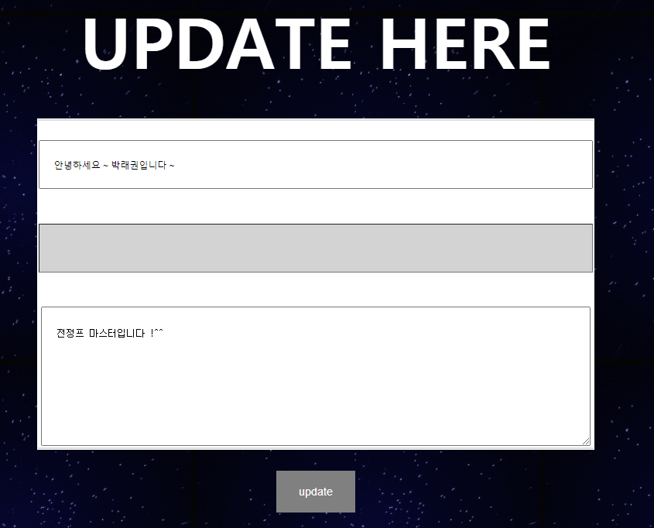
Part 3,
화면 정의서
화면 구성 계층화 및 내부 설계 카테고리 정의
Page Title | TalktoTalk | Sub Title | 게시글 수정하기 | 권한 | 로그인
Description
비로그인 | 게시글 수정불가능
로그인 | 게시글 수정가능 본인이 작성한 게시물에 한함
관리자 | 게시글 수정불가능
<<PAGE>>
1) 상단바
1-1) 랭킹
1-2) talktotalk
① 게시판 리스트
② 게시글 글쓰기
③ 게시글 조회
④ 게시글 수정 및 삭제
⑤ 댓글쓰기
⑥ 댓글삭제
1-3) Q&A
① Q&A 리스트
② Q&A 글쓰기
③ Q&A 조회
④ Q&A 답변작성
1-4) 마이페이지
① 비로그인
② 로그인
③ 관리자
2) GAME
2-1) spacever 게임start
2-2) earthver 게임start
3) 메인 배너
4) 하단바
4-1) about
4-2) contactus
4-3) SNS
4
3
TITLE
USER_ID
CONTENTS

Slide 25


Part 3,
화면 정의서
화면 구성 계층화 및 내부 설계 카테고리 정의
Page Title | TalktoTalk | Sub Title | 게시글 삭제하기 | 권한 | 비로그인/로그인/관리자
Description
비로그인 | 삭제 불가능
로그인 | 게시글 삭제 가능 본인이 작성한 게시물에 한함
관리자 | 전체 삭제 가능
<<PAGE>>
1) 상단바
1-1) 랭킹
1-2) talktotalk
① 게시판 리스트
② 게시글 글쓰기
③ 게시글 조회
④ 게시글 수정 및 삭제
⑤ 댓글쓰기
⑥ 댓글삭제
1-3) Q&A
① Q&A 리스트
② Q&A 글쓰기
③ Q&A 조회
④ Q&A 답변작성
1-4) 마이페이지
① 비로그인
② 로그인
③ 관리자
2) GAME
2-1) spacever 게임start
2-2) earthver 게임start
3) 메인 배너
4) 하단바
4-1) about
4-2) contactus
4-3) SNS
4
3
비로그인시
Description
로그인시
Description
다음페이지
관리자
Description

Slide 26
Part 3,
화면 정의서
화면 구성 계층화 및 내부 설계 카테고리 정의
Page Title | TalktoTalk | Sub Title | 게시글 삭제하기 | 권한 | 로그인
Description
비로그인 | 삭제 불가능
로그인 | 게시글 삭제 가능 본인이 작성한 게시물에 한함
관리자 | 전체 삭제 가능
<<PAGE>>
1) 상단바
1-1) 랭킹
1-2) talktotalk
① 게시판 리스트
② 게시글 글쓰기
③ 게시글 조회
④ 게시글 수정 및 삭제
⑤ 댓글쓰기
⑥ 댓글삭제
1-3) Q&A
① Q&A 리스트
② Q&A 글쓰기
③ Q&A 조회
④ Q&A 답변작성
1-4) 마이페이지
① 비로그인
② 로그인
③ 관리자
2) GAME
2-1) spacever 게임start
2-2) earthver 게임start
3) 메인 배너
4) 하단바
4-1) about
4-2) contactus
4-3) SNS
4
3

Slide 27
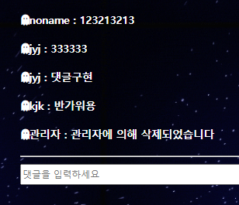
Part 3,
화면 정의서
화면 구성 계층화 및 내부 설계 카테고리 정의
Page Title | TalktoTalk | Sub Title | 댓글 작성하기 | 권한 | 비로그인/로그인/관리자
Description
비로그인 | noname
로그인 | Login_id (session)
관리자 | 관리자 (session)
<<PAGE>>
1) 상단바
1-1) 랭킹
1-2) talktotalk
① 게시판 리스트
② 게시글 글쓰기
③ 게시글 조회
④ 게시글 수정 및 삭제
⑤ 댓글쓰기
⑥ 댓글삭제
1-3) Q&A
① Q&A 리스트
② Q&A 글쓰기
③ Q&A 조회
④ Q&A 답변작성
1-4) 마이페이지
① 비로그인
② 로그인
③ 관리자
2) GAME
2-1) spacever 게임start
2-2) earthver 게임start
3) 메인 배너
4) 하단바
4-1) about
4-2) contactus
4-3) SNS
3
Description
5

Slide 28
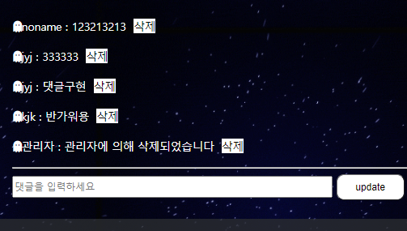
Part 3,
화면 정의서
화면 구성 계층화 및 내부 설계 카테고리 정의
Page Title | TalktoTalk | Sub Title | 댓글 삭제하기 | 권한 | 관리자
Description
비로그인 | 삭제 불가능
로그인 | 삭제 불가능
관리자 | 삭제 가능 - 관리자 로그인 시 삭제 버튼 생성됨
<<PAGE>>
1) 상단바
1-1) 랭킹
1-2) talktotalk
① 게시판 리스트
② 게시글 글쓰기
③ 게시글 조회
④ 게시글 수정 및 삭제
⑤ 댓글쓰기
⑥ 댓글삭제
1-3) Q&A
① Q&A 리스트
② Q&A 글쓰기
③ Q&A 조회
④ Q&A 답변작성
1-4) 마이페이지
① 비로그인
② 로그인
③ 관리자
2) GAME
2-1) spacever 게임start
2-2) earthver 게임start
3) 메인 배너
4) 하단바
4-1) about
4-2) contactus
4-3) SNS
3
Description
5

Slide 29

Part 3,
화면 정의서
화면 구성 계층화 및 내부 설계 카테고리 정의
Page Title | Q&A | Sub Title | Q&A 리스트 | 권한 | 비로그인
Description
비로그인 | 접근 불가능
로그인 | Q&A 작성 가능 Q&A 조회 가능 Q&A 삭제 가능 - 본인 작성글 한정
관리자 | Q&A 답변 가능 Q&A 삭제 가능
<<PAGE>>
1) 상단바
1-1) 랭킹
1-2) talktotalk
① 게시판 리스트
② 게시글 글쓰기
③ 게시글 조회
④ 게시글 수정 및 삭제
⑤ 댓글쓰기
⑥ 댓글삭제
1-3) Q&A
① Q&A 리스트
② Q&A 글쓰기
③ Q&A 조회
④ Q&A 답변작성
1-4) 마이페이지
① 비로그인
② 로그인
③ 관리자
2) GAME
2-1) spacever 게임start
2-2) earthver 게임start
3) 메인 배너
4) 하단바
4-1) about
4-2) contactus
4-3) SNS
1
Q&A 게시판 비로그인 접근 시
Description

Slide 30
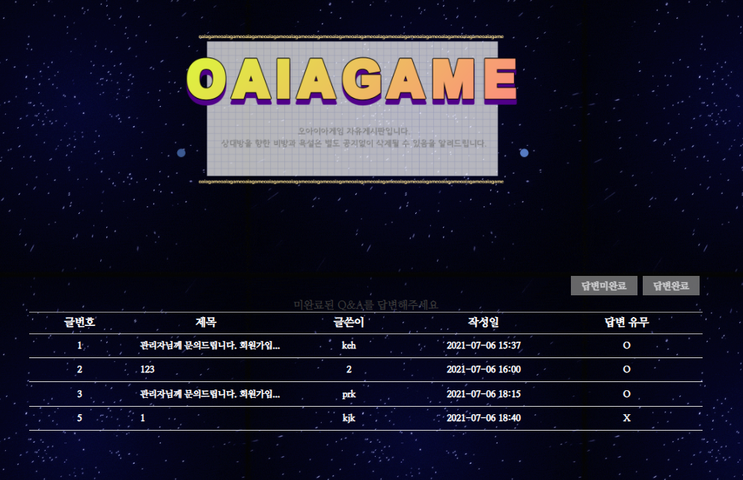
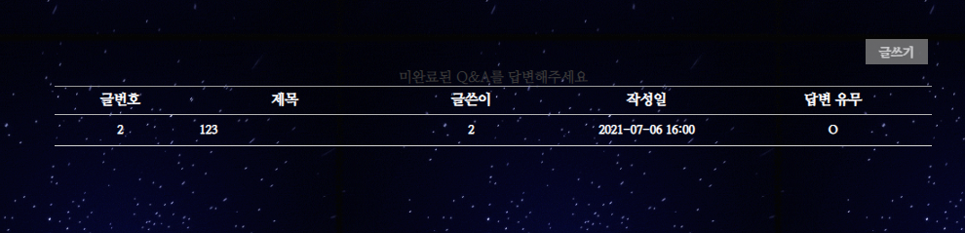
Part 3,
화면 정의서
화면 구성 계층화 및 내부 설계 카테고리 정의
Page Title | Q&A | Sub Title | Q&A 리스트 | 권한 | 로그인
Description
비로그인 | 접근 불가능
로그인 | Q&A 작성 가능 Q&A 조회 가능Q&A 삭제 가능 - 본인 작성글 한정
관리자 | Q&A 답변 가능 Q&A 삭제 가능
<<PAGE>>
1) 상단바
1-1) 랭킹
1-2) talktotalk
① 게시판 리스트
② 게시글 글쓰기
③ 게시글 조회
④ 게시글 수정 및 삭제
⑤ 댓글쓰기
⑥ 댓글삭제
1-3) Q&A
① Q&A 리스트
② Q&A 글쓰기
③ Q&A 조회
④ Q&A 답변작성
1-4) 마이페이지
① 비로그인
② 로그인
③ 관리자
2) GAME
2-1) spacever 게임start
2-2) earthver 게임start
3) 메인 배너
4) 하단바
4-1) about
4-2) contactus
4-3) SNS
1
2
ONLY USER
Description

Slide 31
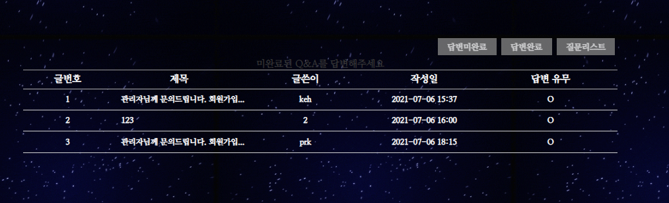
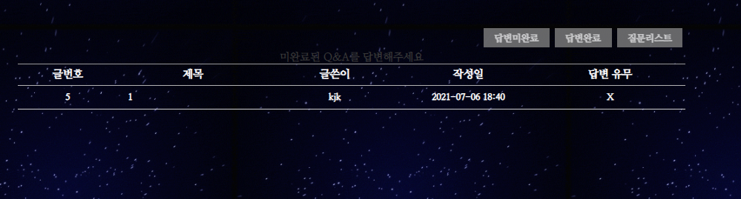
Part 3,
화면 정의서
화면 구성 계층화 및 내부 설계 카테고리 정의
Page Title | Q&A | Sub Title | Q&A 리스트 | 권한 | 관리자
Description
비로그인 | 접근 불가능
로그인 | Q&A 작성 가능 Q&A 조회 가능 Q&A 삭제 가능 - 본인 작성글 한정
관리자 | Q&A 답변 가능 Q&A 삭제 가능
<<PAGE>>
1) 상단바
1-1) 랭킹
1-2) talktotalk
① 게시판 리스트
② 게시글 글쓰기
③ 게시글 조회
④ 게시글 수정 및 삭제
⑤ 댓글쓰기
⑥ 댓글삭제
1-3) Q&A
① Q&A 리스트
② Q&A 글쓰기
③ Q&A 조회
④ Q&A 답변작성
1-4) 마이페이지
① 비로그인
② 로그인
③ 관리자
2) GAME
2-1) spacever 게임start
2-2) earthver 게임start
3) 메인 배너
4) 하단바
4-1) about
4-2) contactus
4-3) SNS
1
답변 완료 게시물만 보기
답변 미완료 게시물만 보기
질문 리스트 클릭 시
전체 리스트 보기로 return

Slide 32
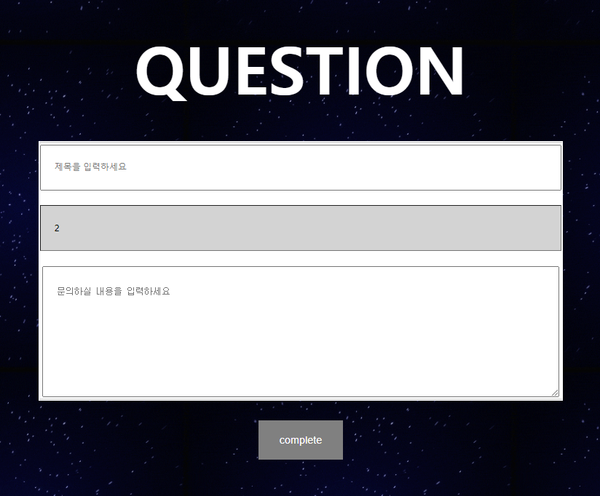
Part 3,
화면 정의서
화면 구성 계층화 및 내부 설계 카테고리 정의
Page Title | Q&A | Sub Title | Q&A 글쓰기 | 권한 | 로그인
Description
비로그인 | 접근 불가능
로그인 | Q&A 작성 가능 Q&A 조회 가능 Q&A 삭제 가능 - 본인 작성글 한정
관리자 | Q&A 답변 가능 Q&A 삭제 가능
<<PAGE>>
1) 상단바
1-1) 랭킹
1-2) talktotalk
① 게시판 리스트
② 게시글 글쓰기
③ 게시글 조회
④ 게시글 수정 및 삭제
⑤ 댓글쓰기
⑥ 댓글삭제
1-3) Q&A
① Q&A 리스트
② Q&A 글쓰기
③ Q&A 조회
④ Q&A 답변작성
1-4) 마이페이지
① 비로그인
② 로그인
③ 관리자
2) GAME
2-1) spacever 게임start
2-2) earthver 게임start
3) 메인 배너
4) 하단바
4-1) about
4-2) contactus
4-3) SNS
2
Description

Slide 33
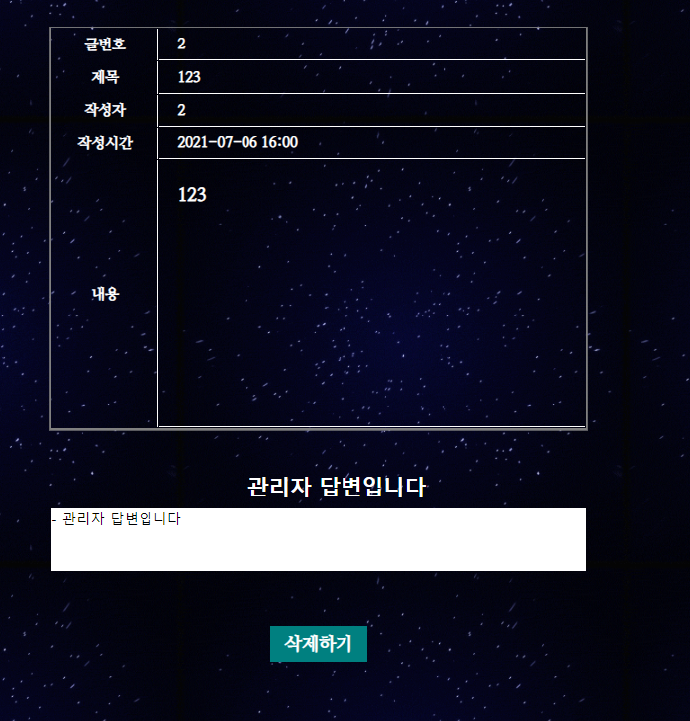
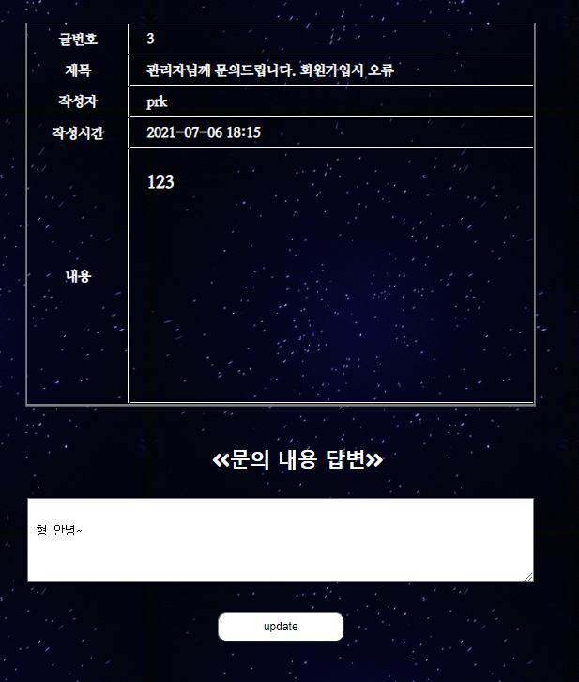
Part 3,
화면 정의서
화면 구성 계층화 및 내부 설계 카테고리 정의
Page Title | Q&A | Sub Title | Q&A 게시글 조회 | 권한 | 로그인/관리자
Description
비로그인 | 접근 불가능
로그인 | Q&A 작성 가능 Q&A 조회 가능 Q&A 삭제 가능 - 본인 작성글 한정
관리자 | Q&A 답변 가능 Q&A 삭제 가능
<<PAGE>>
1) 상단바
1-1) 랭킹
1-2) talktotalk
① 게시판 리스트
② 게시글 글쓰기
③ 게시글 조회
④ 게시글 수정 및 삭제
⑤ 댓글쓰기
⑥ 댓글삭제
1-3) Q&A
① Q&A 리스트
② Q&A 글쓰기
③ Q&A 조회
④ Q&A 답변작성
1-4) 마이페이지
① 비로그인
② 로그인
③ 관리자
2) GAME
2-1) spacever 게임start
2-2) earthver 게임start
3) 메인 배너
4) 하단바
4-1) about
4-2) contactus
4-3) SNS
3
로그인 유저
Description
관리자
Description
4

Slide 34
Part 3,
화면 정의서
화면 구성 계층화 및 내부 설계 카테고리 정의
Page Title | Q&A | Sub Title | Q&A 게시글 조회 | 권한 | 관리자
Description
비로그인 | 접근 불가능
로그인 | Q&A 작성 가능 Q&A 조회 가능 Q&A 삭제 가능 - 본인 작성글 한정
관리자 | Q&A 답변 가능 Q&A 삭제 가능
<<PAGE>>
1) 상단바
1-1) 랭킹
1-2) talktotalk
① 게시판 리스트
② 게시글 글쓰기
③ 게시글 조회
④ 게시글 수정 및 삭제
⑤ 댓글쓰기
⑥ 댓글삭제
1-3) Q&A
① Q&A 리스트
② Q&A 글쓰기
③ Q&A 조회
④ Q&A 답변작성
1-4) 마이페이지
① 비로그인
② 로그인
③ 관리자
2) GAME
2-1) spacever 게임start
2-2) earthver 게임start
3) 메인 배너
4) 하단바
4-1) about
4-2) contactus
4-3) SNS
관리자는 답변 이후
X ➡️ O 로 변경됨
유저의 경우 답변 이후 공백 ➡️ O 로 변경됨
관리자
Description
관리자 답변으로 UPDATE
4

Slide 35
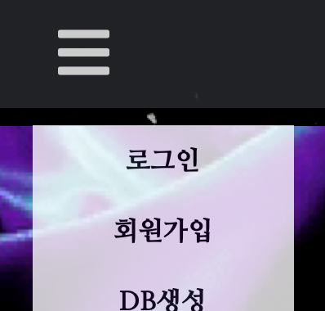
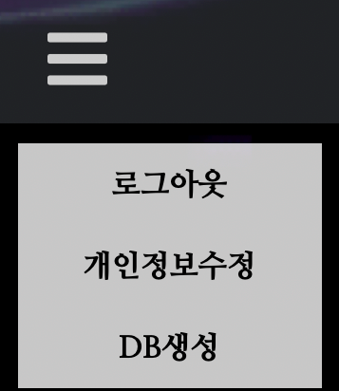
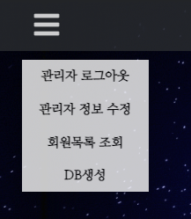
Part 3,
화면 정의서
화면 구성 계층화 및 내부 설계 카테고리 정의
Page Title | 마이페이지 | Sub Title | 마이페이지 | 권한 | 비로그인/로그인/관리자
Description
비로그인 | 로그인 회원가입
로그인 | 로그아웃 개인정보수정
관리자 | 관리자 로그아웃 관리자 정보수정 회원목록조회
<<PAGE>>
1) 상단바
1-1) 랭킹
1-2) talktotalk
① 게시판 리스트
② 게시글 글쓰기
③ 게시글 조회
④ 게시글 수정 및 삭제
⑤ 댓글쓰기
⑥ 댓글삭제
1-3) Q&A
① Q&A 리스트
② Q&A 글쓰기
③ Q&A 조회
④ Q&A 답변작성
1-4) 마이페이지
① 비로그인
② 로그인
③ 관리자
2) GAME
2-1) spacever 게임start
2-2) earthver 게임start
3) 메인 배너
4) 하단바
4-1) about
4-2) contactus
4-3) SNS
1
2
3
비로그인
Description
로그인
Description
관리자
Description

Slide 36
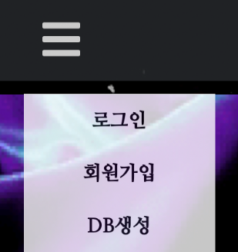
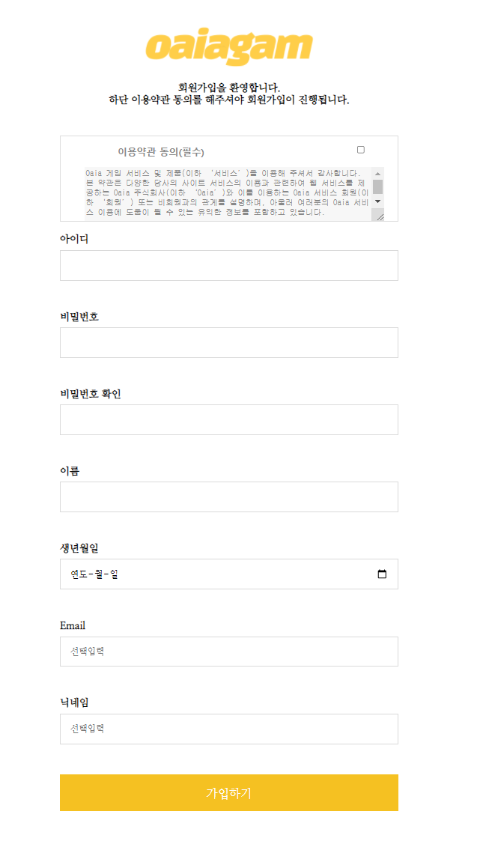
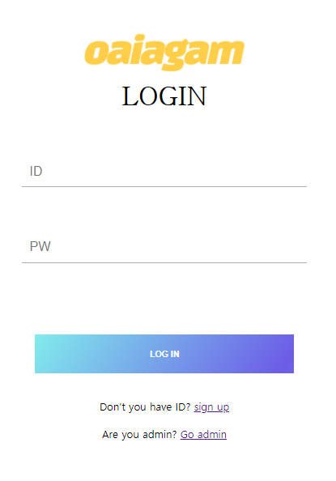
Part 3,
화면 정의서
화면 구성 계층화 및 내부 설계 카테고리 정의
Page Title | 마이페이지 | Sub Title | 비로그인 | 권한 | 비로그인
Description
비로그인 | 로그인 회원가입
로그인 | 로그아웃 개인정보수정
관리자 | 관리자 로그아웃 관리자 정보수정 회원목록조회
<<PAGE>>
1) 상단바
1-1) 랭킹
1-2) talktotalk
① 게시판 리스트
② 게시글 글쓰기
③ 게시글 조회
④ 게시글 수정 및 삭제
⑤ 댓글쓰기
⑥ 댓글삭제
1-3) Q&A
① Q&A 리스트
② Q&A 글쓰기
③ Q&A 조회
④ Q&A 답변작성
1-4) 마이페이지
① 비로그인
② 로그인
③ 관리자
2) GAME
2-1) spacever 게임start
2-2) earthver 게임start
3) 메인 배너
4) 하단바
4-1) about
4-2) contactus
4-3) SNS
1
회원가입
2가지 경로

Slide 37
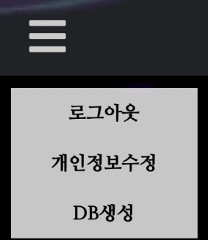
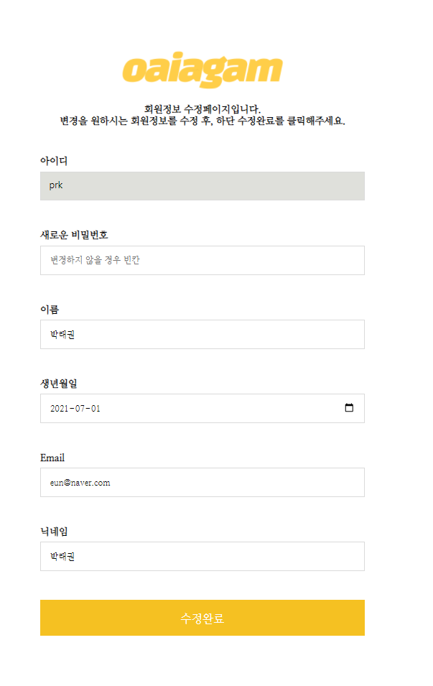
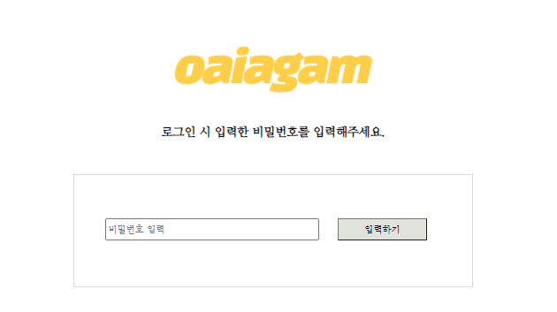
Part 3,
화면 정의서
화면 구성 계층화 및 내부 설계 카테고리 정의
Page Title | 마이페이지 | Sub Title | 로그인 | 권한 | 로그인
Description
비로그인 | 로그인 회원가입
로그인 | 로그아웃 개인정보수정
관리자 | 관리자 로그아웃 관리자 정보수정 회원목록조회
<<PAGE>>
1) 상단바
1-1) 랭킹
1-2) talktotalk
① 게시판 리스트
② 게시글 글쓰기
③ 게시글 조회
④ 게시글 수정 및 삭제
⑤ 댓글쓰기
⑥ 댓글삭제
1-3) Q&A
① Q&A 리스트
② Q&A 글쓰기
③ Q&A 조회
④ Q&A 답변작성
1-4) 마이페이지
① 비로그인
② 로그인
③ 관리자
2) GAME
2-1) spacever 게임start
2-2) earthver 게임start
3) 메인 배너
4) 하단바
4-1) about
4-2) contactus
4-3) SNS
1
PWD
In Session

Slide 38
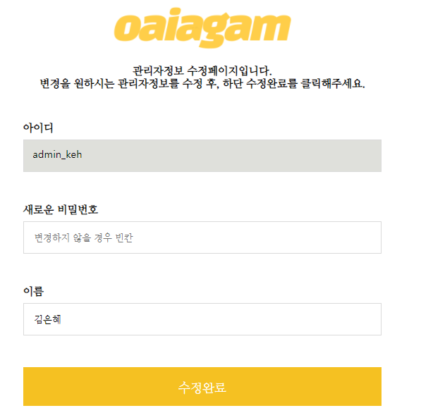
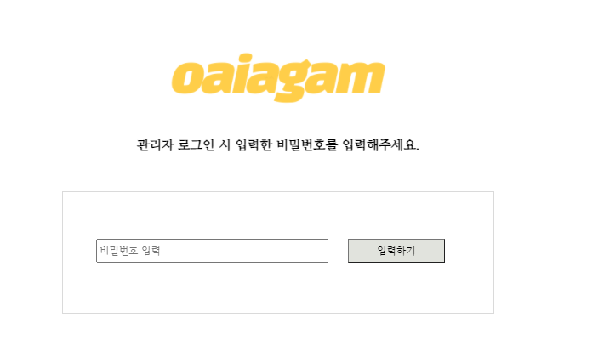
Part 3,
화면 정의서
화면 구성 계층화 및 내부 설계 카테고리 정의
Page Title | 마이페이지 | Sub Title | 관리자 | 권한 | 관리자
Description
비로그인 | 로그인 회원가입
로그인 | 로그아웃 개인정보수정
관리자 | 관리자 로그아웃 관리자 정보수정 회원목록조회
<<PAGE>>
1) 상단바
1-1) 랭킹
1-2) talktotalk
① 게시판 리스트
② 게시글 글쓰기
③ 게시글 조회
④ 게시글 수정 및 삭제
⑤ 댓글쓰기
⑥ 댓글삭제
1-3) Q&A
① Q&A 리스트
② Q&A 글쓰기
③ Q&A 조회
④ Q&A 답변작성
1-4) 마이페이지
① 비로그인
② 로그인
③ 관리자
2) GAME
2-1) spacever 게임start
2-2) earthver 게임start
3) 메인 배너
4) 하단바
4-1) about
4-2) contactus
4-3) SNS
1
PWD
In Session

Slide 39
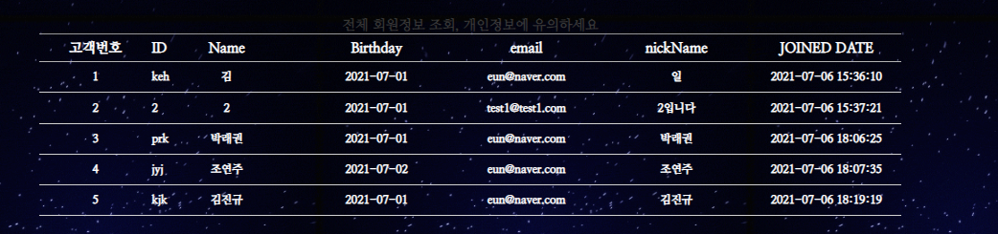
Part 3,
화면 정의서
화면 구성 계층화 및 내부 설계 카테고리 정의
Page Title | 마이페이지 | Sub Title | 관리자 | 권한 | 관리자
Description
비로그인 | 로그인 회원가입
로그인 | 로그아웃 개인정보수정
관리자 | 관리자 로그아웃 관리자 정보수정 회원목록조회
<<PAGE>>
1) 상단바
1-1) 랭킹
1-2) talktotalk
① 게시판 리스트
② 게시글 글쓰기
③ 게시글 조회
④ 게시글 수정 및 삭제
⑤ 댓글쓰기
⑥ 댓글삭제
1-3) Q&A
① Q&A 리스트
② Q&A 글쓰기
③ Q&A 조회
④ Q&A 답변작성
1-4) 마이페이지
① 비로그인
② 로그인
③ 관리자
2) GAME
2-1) spacever 게임start
2-2) earthver 게임start
3) 메인 배너
4) 하단바
4-1) about
4-2) contactus
4-3) SNS
1

Slide 40
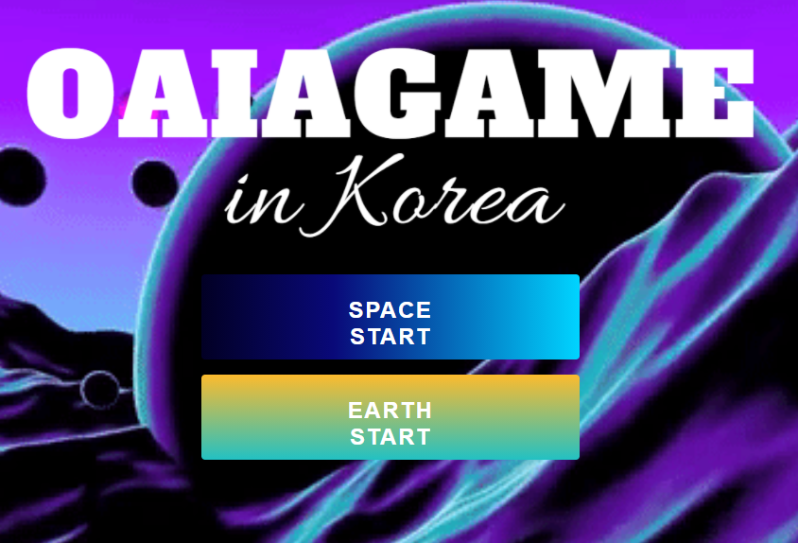
Part 3,
화면 정의서
화면 구성 계층화 및 내부 설계 카테고리 정의
Page Title | GAME | Sub Title | GAME | 권한 | 비로그인/로그인/관리자
Description
비로그인 | - 게임 실행
로그인 | 게임 실행 게임 점수 기록
관리자 | 게임 실행 게임 점수 기록
Description
<<PAGE>>
1) 상단바
1-1) 랭킹
1-2) talktotalk
① 게시판 리스트
② 게시글 글쓰기
③ 게시글 조회
④ 게시글 수정 및 삭제
⑤ 댓글쓰기
⑥ 댓글삭제
1-3) Q&A
① Q&A 리스트
② Q&A 글쓰기
③ Q&A 조회
④ Q&A 답변작성
1-4) 마이페이지
① 비로그인
② 로그인
③ 관리자
2) GAME
2-1) spacever 게임start
2-2) earthver 게임start
3) 메인 배너
4) 하단바
4-1) about
4-2) contactus
4-3) SNS

Slide 41
Part 3,
화면 정의서
화면 구성 계층화 및 내부 설계 카테고리 정의
Page Title | GAME | Sub Title | SPACE ver GAME | 권한 | 비로그인/로그인/관리자
Description
비로그인 | - 게임 실행
로그인 | 게임 실행 게임 점수 기록
관리자 | 게임 실행 게임 점수 기록
Description
<<PAGE>>
1) 상단바
1-1) 랭킹
1-2) talktotalk
① 게시판 리스트
② 게시글 글쓰기
③ 게시글 조회
④ 게시글 수정 및 삭제
⑤ 댓글쓰기
⑥ 댓글삭제
1-3) Q&A
① Q&A 리스트
② Q&A 글쓰기
③ Q&A 조회
④ Q&A 답변작성
1-4) 마이페이지
① 비로그인
② 로그인
③ 관리자
2) GAME
2-1) spacever 게임start
2-2) earthver 게임start
3) 메인 배너
4) 하단바
4-1) about
4-2) contactus
4-3) SNS

Slide 42
Part 3,
화면 정의서
화면 구성 계층화 및 내부 설계 카테고리 정의
Page Title | GAME | Sub Title | EARTH ver GAME | 권한 | 비로그인/로그인/관리자
Description
비로그인 | - 게임 실행
로그인 | 게임 실행 게임 점수 기록
관리자 | 게임 실행 게임 점수 기록
Description
<<PAGE>>
1) 상단바
1-1) 랭킹
1-2) talktotalk
① 게시판 리스트
② 게시글 글쓰기
③ 게시글 조회
④ 게시글 수정 및 삭제
⑤ 댓글쓰기
⑥ 댓글삭제
1-3) Q&A
① Q&A 리스트
② Q&A 글쓰기
③ Q&A 조회
④ Q&A 답변작성
1-4) 마이페이지
① 비로그인
② 로그인
③ 관리자
2) GAME
2-1) spacever 게임start
2-2) earthver 게임start
3) 메인 배너
4) 하단바
4-1) about
4-2) contactus
4-3) SNS

Slide 43
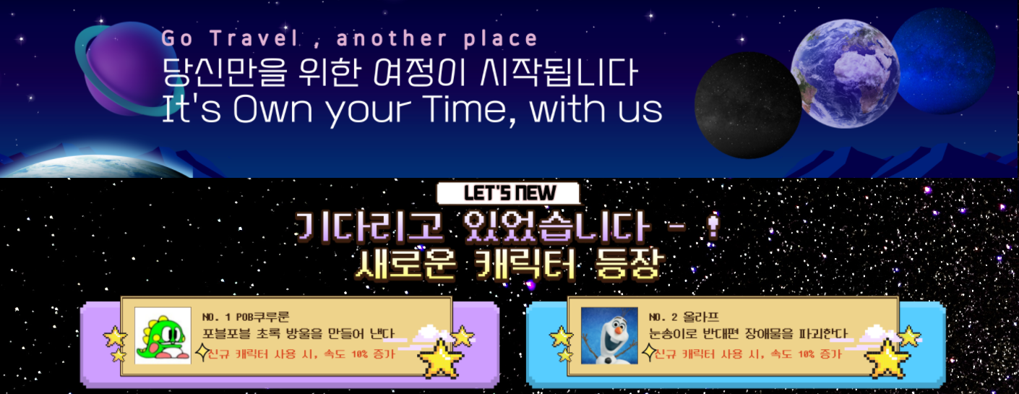
Part 3,
화면 정의서
화면 구성 계층화 및 내부 설계 카테고리 정의
Page Title | 메인 배너 | Sub Title | 메인 배너 | 권한 | 비로그인/로그인/관리자
Description
<<PAGE>>
1) 상단바
1-1) 랭킹
1-2) talktotalk
① 게시판 리스트
② 게시글 글쓰기
③ 게시글 조회
④ 게시글 수정 및 삭제
⑤ 댓글쓰기
⑥ 댓글삭제
1-3) Q&A
① Q&A 리스트
② Q&A 글쓰기
③ Q&A 조회
④ Q&A 답변작성
1-4) 마이페이지
① 비로그인
② 로그인
③ 관리자
2) GAME
2-1) spacever 게임start
2-2) earthver 게임start
3) 메인 배너
4) 하단바
4-1) about
4-2) contactus
4-3) SNS
ONLY IMAGE

Slide 44
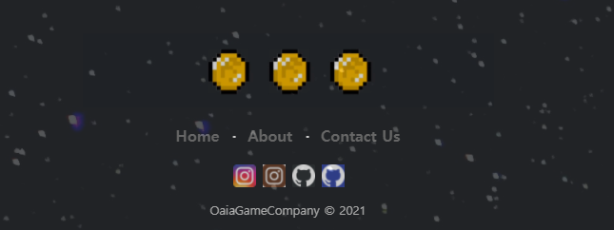
Part 3,
화면 정의서
화면 구성 계층화 및 내부 설계 카테고리 정의
Page Title | 마이페이지 | Sub Title | 관리자 | 권한 | 비로그인/로그인/관리자
Description
HOME | Rediret:/
<<PAGE>>
1) 상단바
1-1) 랭킹
1-2) talktotalk
① 게시판 리스트
② 게시글 글쓰기
③ 게시글 조회
④ 게시글 수정 및 삭제
⑤ 댓글쓰기
⑥ 댓글삭제
1-3) Q&A
① Q&A 리스트
② Q&A 글쓰기
③ Q&A 조회
④ Q&A 답변작성
1-4) 마이페이지
① 비로그인
② 로그인
③ 관리자
2) GAME
2-1) spacever 게임start
2-2) earthver 게임start
3) 메인 배너
4) 하단바
4-1) about
4-2) contactus
4-3) SNS
1
2
3

Slide 45

Part 3,
화면 정의서
화면 구성 계층화 및 내부 설계 카테고리 정의
Page Title | 마이페이지 | Sub Title | 관리자 | 권한 | 비로그인/로그인/관리자
Description
HOME | Rediret:/
1
<<PAGE>>
1) 상단바
1-1) 랭킹
1-2) talktotalk
① 게시판 리스트
② 게시글 글쓰기
③ 게시글 조회
④ 게시글 수정 및 삭제
⑤ 댓글쓰기
⑥ 댓글삭제
1-3) Q&A
① Q&A 리스트
② Q&A 글쓰기
③ Q&A 조회
④ Q&A 답변작성
1-4) 마이페이지
① 비로그인
② 로그인
③ 관리자
2) GAME
2-1) spacever 게임start
2-2) earthver 게임start
3) 메인 배너
4) 하단바
4-1) about
4-2) contactus
4-3) SNS

Slide 46
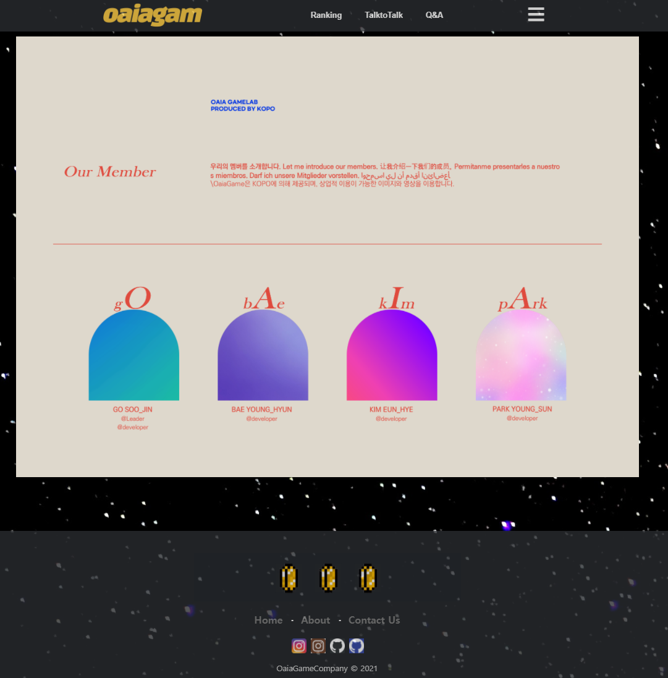
Part 3,
화면 정의서
화면 구성 계층화 및 내부 설계 카테고리 정의
Page Title | 마이페이지 | Sub Title | 관리자 | 권한 | 비로그인/로그인/관리자
Description
HOME | Rediret:/
<<PAGE>>
1) 상단바
1-1) 랭킹
1-2) talktotalk
① 게시판 리스트
② 게시글 글쓰기
③ 게시글 조회
④ 게시글 수정 및 삭제
⑤ 댓글쓰기
⑥ 댓글삭제
1-3) Q&A
① Q&A 리스트
② Q&A 글쓰기
③ Q&A 조회
④ Q&A 답변작성
1-4) 마이페이지
① 비로그인
② 로그인
③ 관리자
2) GAME
2-1) spacever 게임start
2-2) earthver 게임start
3) 메인 배너
4) 하단바
4-1) about
4-2) contactus
4-3) SNS
2

Slide 47
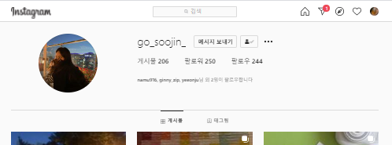
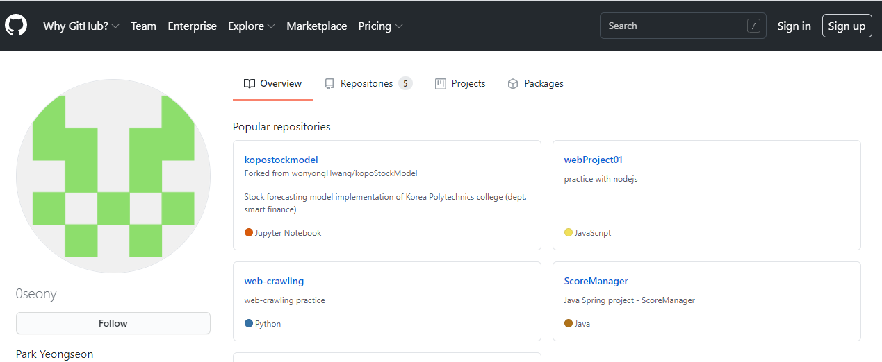
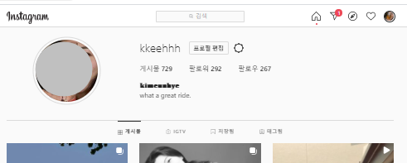
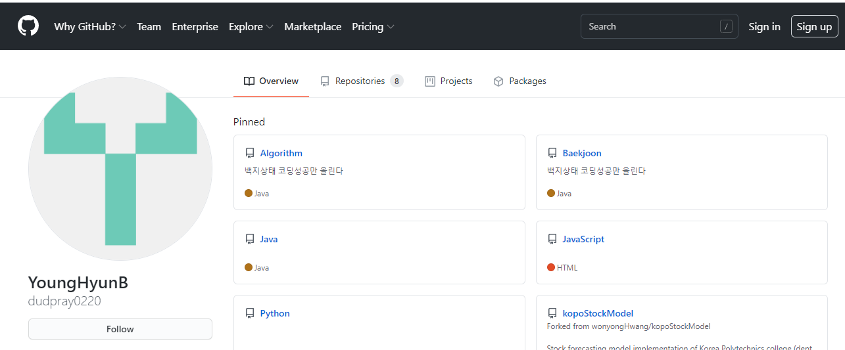
Part 3,
화면 정의서
화면 구성 계층화 및 내부 설계 카테고리 정의
Page Title | 마이페이지 | Sub Title | 관리자 | 권한 | 비로그인/로그인/관리자
Description
HOME | Rediret:/
3
<<PAGE>>
1) 상단바
1-1) 랭킹
1-2) talktotalk
① 게시판 리스트
② 게시글 글쓰기
③ 게시글 조회
④ 게시글 수정 및 삭제
⑤ 댓글쓰기
⑥ 댓글삭제
1-3) Q&A
① Q&A 리스트
② Q&A 글쓰기
③ Q&A 조회
④ Q&A 답변작성
1-4) 마이페이지
① 비로그인
② 로그인
③ 관리자
2) GAME
2-1) spacever 게임start
2-2) earthver 게임start
3) 메인 배너
4) 하단바
4-1) about
4-2) contactus
4-3) SNS

Slide 48
셋째,
프로젝트 추진 내역

Slide 49
Part 1,
개발일정
개발 일정 및 WBS
0주차
화면 및 DB 서버 설계
1주차
서비스 개발 및 구축
2주차
테스트 및 QA

Slide 50



Part 2,
의의 및 결과
프로젝트 추진 후 결과 정리
PYTHON3 및 ‘pygame’
라이브러리를 활용한
GAME 구현
Oracle DataBase 를
활용하여 효율적인
데이터 관리
JAVA SPRING FRAMEWORK
이용한 웹 페이지 구현

Slide 51
Part 2,
의의 및 결과
ISSUE
“
Spring으로 진행 되었던 현 프로젝트를, 추후 전자정부 프레임워크를 사용하여 새로운 방법으로 시도하여 새롭게 구축 예정
“
추후 업데이트 시, 새로운 DB를 연결(MYSQL)하여 새로운 데이터베이스 환경을 구축, AWS 서버를 이용하여 웹에 배포 예정
“
짧은 기간 동안 진행되어 DB 설계 부분에 아쉬운 점이 있어, 이후 DataBase 설계 시 PK 및 테이블 별 FK 설계를 보다 구체화 시켜 원활한 DB 연동을 위해 학습 예정

Slide 52

감사합니다

